Slide 1
知识图谱

Slide 2
知识图谱的起源
知识图谱的起源最早可追溯到文献计量学和科 学计量学的诞生时期, 1938 年 Bernal 制作了早期学科 图谱; 1948年 Ellingham手工绘制了图表, 形象地展示 自然科学和技术分支学科间的关系.
同年,普赖斯用 简单的曲线可视化科学知识指数增长规律。到 20 世纪 50 年代, 加菲尔德创制《科学引文索引》, 并以编年体 形式手工绘制引文网络图谱; 随后“文献耦合”、“科学 引文网络”、“同被引”、“共词”、“引文可视化”等相继 被提出,科学知识可视化成为专门研究领域。
从 20世 纪末开始, 随着计算机网络技术的迅猛发展, 特别是 信息可视化技术的突破, 复杂网络系统和社会网络分 析方法的引入, 科学技术研究受到各国普遍重视, 知 识的数量、种类和结构呈快速变化, 受到基因图谱、信 息可视化、 GIS 和超文本可视化发展的影响而正式提 出知识图谱。

Slide 3
语义网，链接数据和知识图谱
语义网和链接数据是万维网之父Tim Berners Lee分别在1998年和2006提出的。相对于语义网络，语义网和链接数据倾向于描述万维网中资源、数据之间的关系。
其实，本质上，语义网、链接数据还有Web 3.0都是同一个概念，只是在不同的时间节点和环境中，它们各自描述的角度不同。
它们都是指W3C制定的用于描述和关联万维网数据的一系列技术标准，即，语义网技术栈。
知识图谱是由本体（Ontology）作为Schema层，和RDF数据模型兼容的结构化数据集。本体本身是个哲学名词，AI研究人员于上个世纪70年代引入计算机领域。Tom Gruber把本体定义为“概念和关系的形式化描述”，分别指实体的类层次和关系层次。

Slide 4
链接数据更强调不同RDF数据集（知识图谱）的相互链接。
知识图谱不一定要链接到外部的知识图谱（和企业内部数据通常也不会公开一个道理），更强调有一个本体层来定义实体的类型和实体之间的关系。

Slide 5
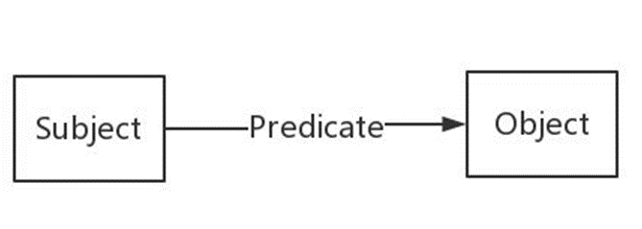
资源描述框架
资源描述框架
RDF(Resource Description Framework)，其本质是一个数据模型（Data Model）。它提供了一个统一的标准，用于描述实体/资源。简单来说，就是表示事物的一种方法和手段。RDF形式上表示为SPO三元组，有时候也称为一条语句（statement），知识图谱中我们也称其为一条知识。
RDF由节点和边组成，节点表示实体/资源、属性，边则表示了实体和实体之间的关系以及实体和属性的关系。

Slide 6

Resource Description Framework
资源描述框架(RDF)
在知识图谱中，我们用RDF形式化地表示这种三元关系。RDF(Resource Description Framework)，即资源描述框架，是W3C制定的，用于描述实体/资源的标准数据模型。RDF图中一共有三种类型，International Resource Identifiers(IRIs)，blank nodes 和 literals。

Slide 7
知识图谱逻辑架构

Slide 8
逻辑架构
模式层：在数据层之上，是知识图谱的核心，存储经过提炼的知识，通常通过本体库来管理这一层这一层（本体库可以理解为面向对象里的“类”这样一个概念，本体库就储存着知识图谱的类）。
数据层：存储真实的数据。

Slide 9
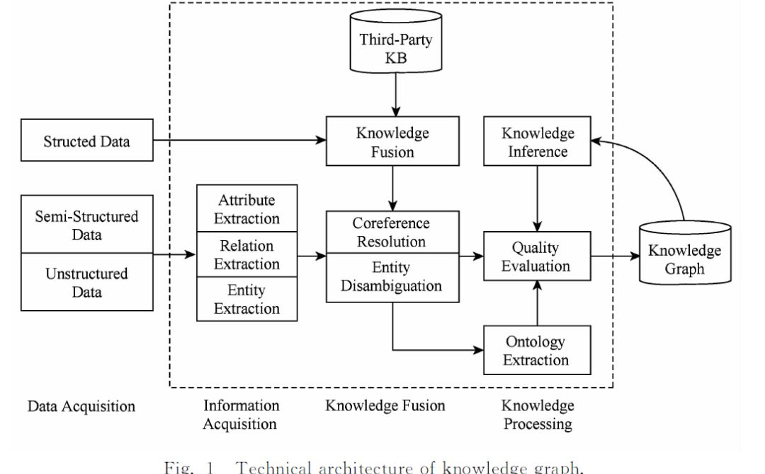
知识图谱架构
首先我们有一大堆的数据，这些数据可能是结构化的、非结构化的以及半结构化的，然后我们基于这些数据来构建知识图谱，这一步主要是通过一系列自动化或半自动化的技术手段，来从原始数据中提取出知识要素，即一堆实体关系，并将其存入我们的知识库的模式层和数据层。

Slide 11
知识图谱存储

Slide 12
数据类型和存储方式
结构化数据（Structed Data），如关系数据库
非结构化数据，如图片、音频、视频
半结构化数据 如XML、JSON、百科

Slide 13
RDF序列化方法
RDF/XML，就是用XML的格式来表示RDF数据。之所以提出这个方法，是因为XML的技术比较成熟，有许多现成的工具来存储和解析XML
N-Triples，即用多个三元组来表示RDF数据集，是最直观的表示方法。在文件中，每一行表示一个三元组，方便机器解析和处理。
Turtle, 应该是使用得最多的一种RDF序列化方式了。它比RDF/XML紧凑，且可读性比N-Triples好。
JSON-LD，即“JSON for Linking Data”，用键值对的方式来存储RDF数据。

Slide 14
知识图谱的数据来源

Slide 15
百科类数据
百科类数据
维基百科 ，通过协同编辑，已经成为最大的在线百科全书，其质量与大英百科媲美。可以通过以下方式来从维基百科中获取所需的内容：
通过文章页面(Article Page)抽取各种实体;
通过重定向页面(Redirect Page)获得这些实体的同义词(又称Synonym);
通过去歧义页面(Disambiguation Page)和内链锚文本(Internal Link Anchor Text)获得它们的同音异义词(又称Homonym);
通过概念页面(Category Page)获得各种概念以及其上下位(subclass)关系;
通过文章页面关联的开放分类抽取实体所对应的类别;
通过信息框(Infobox)抽取实体所对应的属性-值对和关系-实体对。
类似地，从百度百科和互动百科抽取各种中文知识来弥补维基百科中文数据不足的缺陷。

Slide 16
半结构化数据挖掘AVP
半结构化数据挖掘AVP
Web上存在大量长尾的结构化站点，这些站点提供的数据与最主流的相关领域站点所提供的内容具有很强的互补性.
一个Deep Web站点中的各种页面由统一的程序动态生成，具有类似的布局和结构。利用这一点，我们仅需从当前待抽取站点采样并标注几个典型详细页面(Detailed Pages)
利用这些页面通过模式学习算法(Pattern Learning)自动构建出一个或多个以类Xpath表示的模式
将其应用在该站点的其他详细页面中从而实现自动化的AVP抽取。

Slide 17
通过搜索日志进行实体和实体属性等挖掘
通过搜索日志进行实体和实体属性等挖掘
搜索日志是搜索引擎公司积累的宝贵财富。
一条搜索日志形如<查询，点击的页面链接，时间戳>。
通过挖掘搜索日志，我们往往可以发现最新出现的各种实体及其属性，从而保证知识图谱的实时性。
这里侧重于从查询的关键词短语和点击的页面所对应的标题中抽取实体及其属性。

Slide 18
从抽取图谱到知识图谱

Slide 19
实体对齐
实体对齐
实体对齐(Object Alignment)旨在发现具有不同ID但却代表真实世界中同一对象的那些实体，并将这些实体归并为一个具有全局唯一标识的实体对象添加到知识图谱中。各大搜索引擎公司普遍采用的方法是聚类。聚类的关键在于定义合适的相似度度量。这些相似度度量遵循如下观察：具有相同描述的实体可能代表同一实体(字符相似);具有相同属性-值的实体可能代表相同对象(属性相似);具有相同邻居的实体可能指向同一个对象(结构相似)。
无论何种自动化方法都无法保证100%的准确率，所以这些方法的产出结果将作为候选供人工进一步审核和过滤。

Slide 20
知识图谱schema
知识图谱schema
模式是对知识的提炼，而且遵循预先给定的schema有助于知识的标准化，更利于查询等后续处理。
为知识图谱构建schema相当于为其建立本体(Ontology)。最基本的本体包括概念、概念层次、属性、属性值类型、关系、关系定义域(Domain)概念集以及关系值域(Range)概念集。
在此基础上，我们可以额外添加规则(Rules)或公理(Axioms)来表示模式层更复杂的约束关系。
Google等公司普遍采用的方法是自顶向下(Top-Down)和自底向上(Bottom-Up)相结合的方式。
自顶向下的方式是指通过本体编辑器(Ontology Editor)预先构建本体。
自底向上的方式则通过各种抽取技术，特别是通过搜索日志和Web Table抽取发现的类别、属性和关系，并将这些置信度高的模式合并到知识图谱中。

Slide 21
不一致性
当融合来自不同数据源的信息构成知识图谱时，有一些实体会同时属于两个互斥的类别或某个实体所对应的一个属性对应多个值。这样就会出现不一致性。
而由于不一致性的检测要面对大规模的实体及相关事实，纯手工的方法将不再可行。
一个简单有效的方法充分考虑数据源的可靠性以及不同信息在各个数据源中出现的频度等因素来决定最终选用哪个类别或哪个属性值。

Slide 22
信息抽取

Slide 23
信息抽取
信息抽取（infromation extraction）是知识图谱构建的第1步，其中的关键问题是：如何从异构数据源中自动抽取信息得到候选指示单元
信息抽取是一种自动化地从半结构化和无结构数据中抽取实体、关系以及实体属性等结构化信息的技术。 涉及的关键技术包括：实体抽取、关系抽取和属性抽取。

Slide 24
信息抽取关键技术
实体抽取，也称为命名实体识别（named entity recognition，NER），是指从文本数据集中自动识别出命名实体。
关系抽取,为了得到语义信息，还需要从相关语料中提取出实体之间的关联关系，通过关系将实体联系起来，才能够形成网状的知识结构。
属性抽取的目标是从不同信息源中采集特定实体的属性信息

Slide 25
知识融合

Slide 26
知识融合
通过信息抽取，我们就从原始的非结构化和半结构化数据中获取到了实体、关系以及实体的属性信息。
如果我们将接下来的过程比喻成拼图的话，那么这些信息就是拼图碎片，散乱无章，甚至还有从其他拼图里跑来的碎片、本身就是用来干扰我们拼图的错误碎片。 也就是说：
拼图碎片（信息）之间的关系是扁平化的，缺乏层次性和逻辑性；
拼图（知识）中还存在大量冗杂和错误的拼图碎片（信息）
知识融合包括2部分内容：实体链接,知识合并

Slide 27
知识融合
实体链接
实体链接（entity linking）是指对于从文本中抽取得到的实体对象，将其链接到知识库中对应的正确实体对象的操作。
其基本思想是首先根据给定的实体指称项，从知识库中选出一组候选实体对象，然后通过相似度计算将指称项链接到正确的实体对象
知识合并
一般来说知识合并主要分为两种：
合并外部知识库，主要处理数据层和模式层的冲突
合并关系数据库，有RDB2RDF等方法

Slide 28
知识加工

Slide 29

知识加工
在前面，我们已经通过信息抽取，从原始语料中提取出了实体、关系与属性等知识要素，并且经过知识融合，消除实体指称项与实体对象之间的歧义，得到一系列基本的事实表达。
然而事实本身并不等于知识。要想最终获得结构化，网络化的知识体系，还需要经历知识加工的过程。
知识加工主要包括3方面内容：本体构建、知识推理和质量评估。

Slide 30
本体构建
本体（ontology）是指工人的概念集合、概念框架，如“人”、“事”、“物”等。
本体可以采用人工编辑的方式手动构建（借助本体编辑软件），也可以以数据驱动的自动化方式构建本体。因为人工方式工作量巨大，且很难找到符合要求的专家，因此当前主流的全局本体库产品，都是从一些面向特定领域的现有本体库出发，采用自动构建技术逐步扩展得到的。
自动化本体构建过程包含三个阶段：
1.实体并列关系相似度计算
2.实体上下位关系抽取
3.本体的生成

Slide 31
知识推理
在我们完成了本体构建这一步之后，一个知识图谱的雏形便已经搭建好了。但可能在这个时候，知识图谱之间大多数关系都是残缺的，缺失值非常严重，那么这个时候，我们就可以使用知识推理技术，去完成进一步的知识发现。
知识推理的对象也并不局限于实体间的关系，也可以是实体的属性值，本体的概念层次关系等。
比如：
推理属性值：已知某实体的生日属性，可以通过推理得到该实体的年龄属性；
推理概念：已知(老虎，科，猫科)和（猫科，目，食肉目）可以推出（老虎，目，食肉目）

Slide 32
质量评估
质量评估也是知识库构建技术的重要组成部分，这一部分存在的意义在于：可以对知识的可信度进行量化，通过舍弃置信度较低的知识来保障知识库的质量。

Slide 33
知识更新

Slide 34
知识更新
从逻辑上看，知识库的更新包括概念层的更新和数据层的更新。
概念层的更新是指新增数据后获得了新的概念，需要自动将新的概念添加到知识库的概念层中。
数据层的更新主要是新增或更新实体、关系、属性值，对数据层进行更新需要考虑数据源的可靠性、数据的一致性（是否存在矛盾或冗杂等问题）等可靠数据源，并选择在各数据源中出现频率高的事实和属性加入知识库。

Slide 35
知识图谱的内容更新有两种方式：
全面更新
全面更新：指以更新后的全部数据为输入，从零开始构建知识图谱。这种方法比较简单，但资源消耗大，而且需要耗费大量人力资源进行系统维护；
增量更新
增量更新：以当前新增数据为输入，向现有知识图谱中添加新增知识。这种方式资源消耗小，但目前仍需要大量人工干预（定义规则等），因此实施起来十分困难。

Slide 36
知识图谱上的挖掘

Slide 37
知识图谱上的挖掘
推理
推理(Reasoning或Inference)被广泛用于发现隐含知识。推理功能一般通过可扩展的规则引擎来完成。知识图谱上的规则一般涉及两大类。一类是针对属性的，即通过数值计算来获取其属性值。
实体重要性排序
搜索引擎识别用户查询中提到的实体，并通过知识卡片展现该实体的结构化摘要。当查询涉及多个实体时，搜索引擎将选择与查询更相关且更重要的实体来展示。实体的相关性度量需在查询时在线计算，而实体重要性与查询无关可离线计算。

Slide 38
知识图谱上的挖掘
相关实体挖掘
在相同查询中共现的实体，或在同一个查询会话(Session)中被提到的其他实体称为相关实体。一个常用的做法是将这些查询或会话看作是虚拟文档，将其中出现的实体看作是文档中的词条，使用主题模型(如LDA)发现虚拟文档集中的主题分布。其中每个主题包含1个或多个实体，这些在同一个主题中的实体互为相关实体。

Slide 39
知识图谱在搜索中的应用

Slide 40
知识图谱在搜索中的应用
查询理解
搜索引擎借助知识图谱来识别查询中涉及到的实体(概念)及其属性等，并根据实体的重要性展现相应的知识卡片。搜索引擎并非展现实体的全部属性，而是根据当前输入的查询自动选择最相关的属性及属性值来显示。此外，搜索引擎仅当知识卡片所涉及的知识的正确性很高(通常超过95%，甚至达到99%)时，才会展现。当要展现的实体被选中之后，利用相关实体挖掘来推荐其他用户可能感兴趣的实体供进一步浏览。

Slide 41
知识图谱在搜索中的应用
问题回答
除了展现与查询相关的知识卡片，知识图谱对于搜索所带来的另一个革新是：直接返回答案，而不仅仅是排序的文档列表。要实现自动问答系统，搜索引擎不仅要理解查询中涉及到的实体及其属性，更需要理解查询所对应的语义信息。搜索引擎通过高效的图搜索，在知识图谱中查找连接这些实体及属性的子图并转换为相应的图查询(如SPARQL[13] )。这些翻译过的图查询被进一步提交给图数据库进行回答返回相应的答案。

